Slide 1
第7章 数字系统的分析与设计
7.1 概述
7.2 数字系统的扩展
7.3 数字系统的分析
7.4 数字系统的设计

Slide 2
7.1 概述
一、由组成方式的不同，数字系统可分为两大类:
1）由多片同一类型芯片组成的数字系统称为功能扩展
2）由多片不同类型芯片组成的数字系统称为系统综合
二、综合型数字系统分为四类:
1）多片不同组合逻辑芯片构成的数字系统称为组合复合型;
2）多片不同时序逻辑芯片构成的数字系统称为时序复合型;
3）由组合逻辑芯片控制时序逻辑芯片所构成的数字系统称为组合时序型
4）由时序逻辑芯片控制组合逻辑芯片所构成的数字系统称为时序组合型

Slide 3
7.2 数字系统的扩展(部分已学)
随着数字系统所处理的数据位数的增加, 需要对功能芯片进行扩展。
一、中规模集成组合逻辑电路的功能扩展
例1、用两片74LS148接成16线-4线优先编码器
例2、试用两片CD4585组成多位数值比较器
例3、试用两片74LS138组成4线-16线译码器


Slide 4
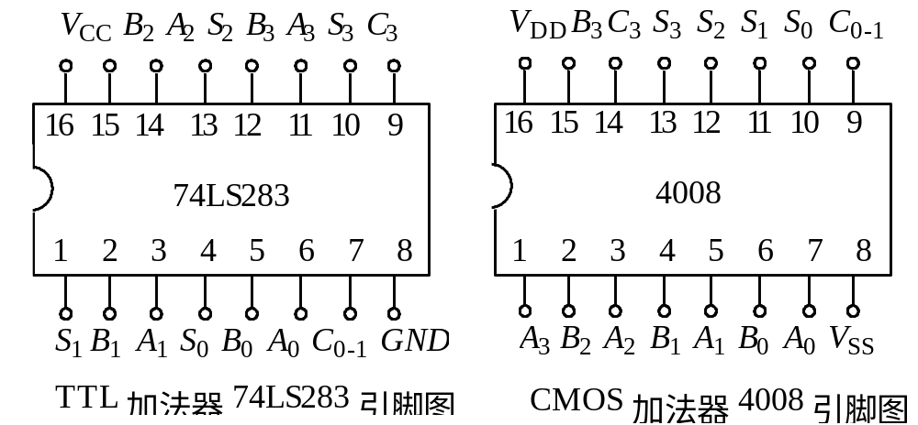
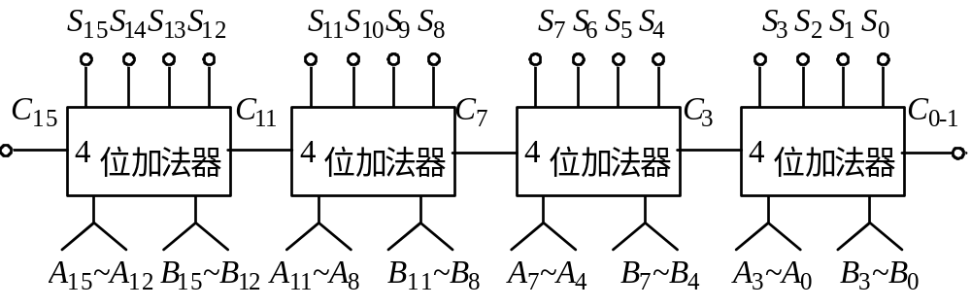
集成二进制4位超前进位加法器
加法器的级连

Slide 5
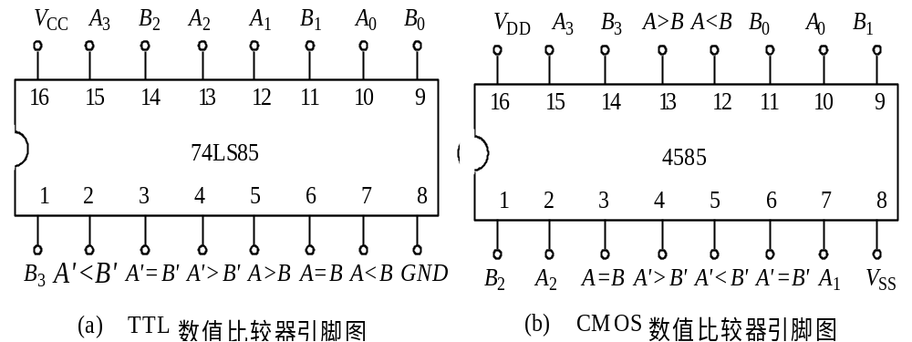
比较器的级联
集成数值比较器

Slide 6
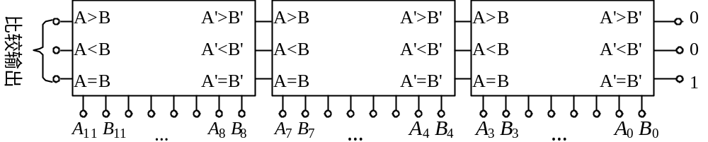
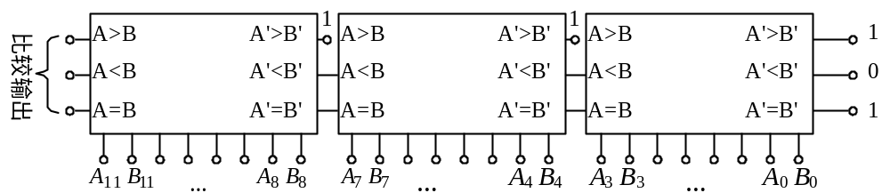
比较器串联扩展
74LS85：最低级芯片的级联输入端A＇>B＇、 A＇<B＇和A＇=B＇ 必须分别预置为0、0、1。
CD4585：各级的级联输入端A＇ >B＇必须预置为0 ，最低级芯片的级联输入端A＇<B＇和A＇=B＇ 必须预置为0、1。

Slide 7
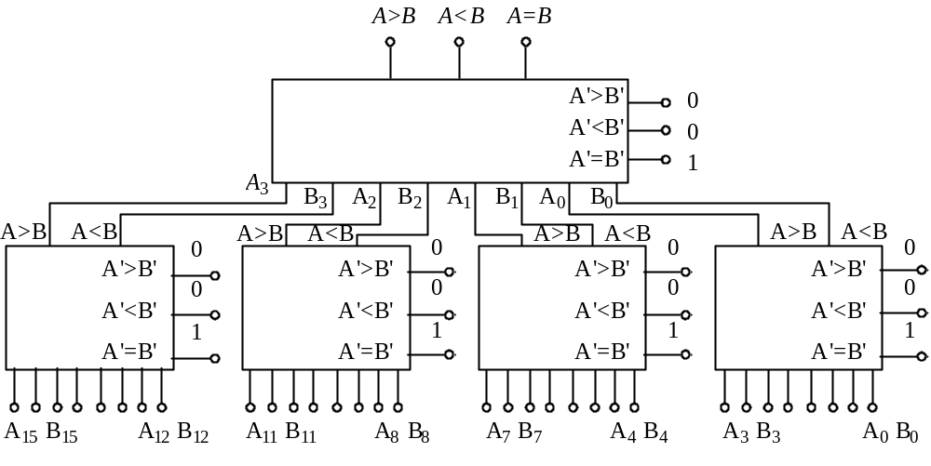
比较器并联扩展

Slide 8
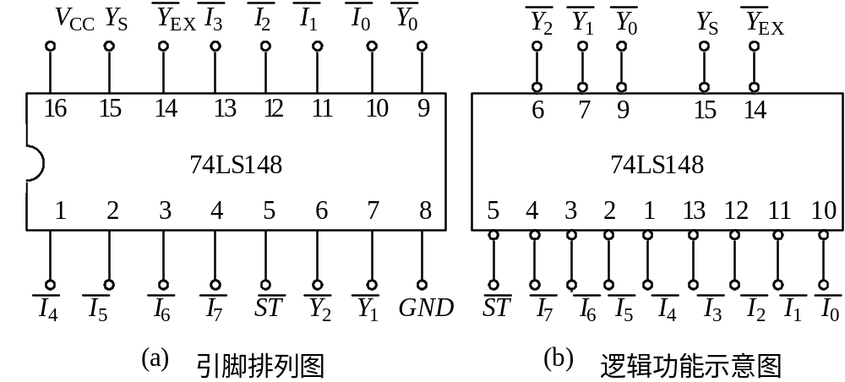
集成3位二进制优先编码器74LS148的级联
ST为使能输入端，低电平有效。Y_{S}为使能输出端，通常接至低位芯片的使能端。Y_{S}和ST配合可以实现多级编码器之间的优先级别的控制。Y_{EX}为扩展输出端，是控制标志，为0表示是编码输出； 为1表示不是编码输出。

Slide 9
集成3位二进制优先编码器74LS148的真值表
输入：逻辑0(低电平）有效
输出：逻辑0(低电平）有效

Slide 10
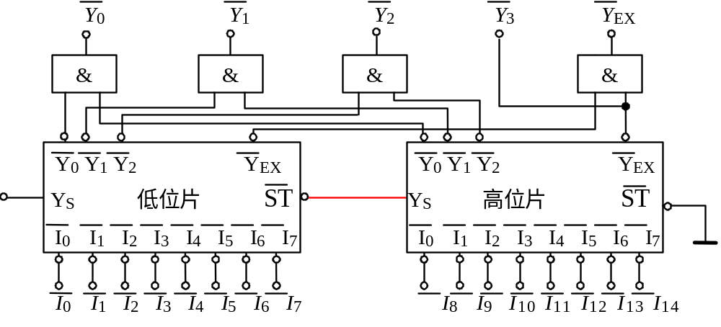

集成3位二进制优先编码器74LS148的级联
16线-4线优先编码器

Slide 11
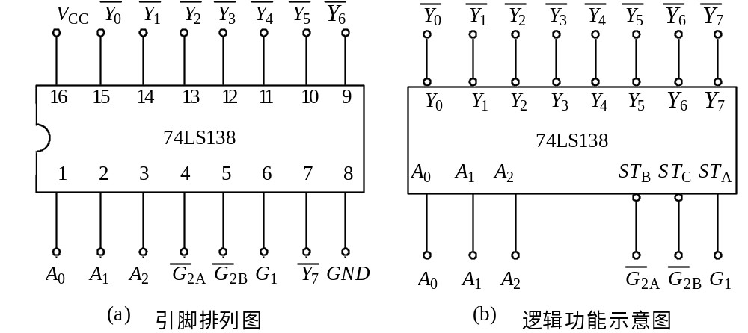





74LS138的级联
A₂、A₁、A₀为二进制译码输入端， 为译码输出端（低电平有效），G₁、 、 为选通控制端。当G₁＝1、 时，译码器处于工作状态；当G₁＝0、 时，译码器处于禁止状态。

Slide 12
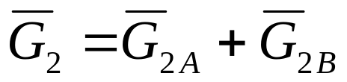
真值表
输入：自然二进制码
输出：低电平有效

Slide 13
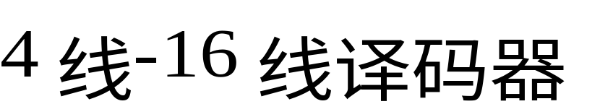
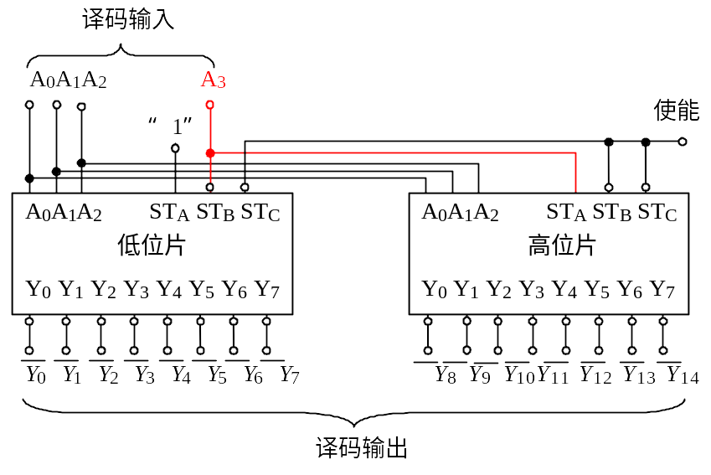

Slide 14
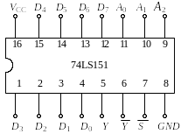

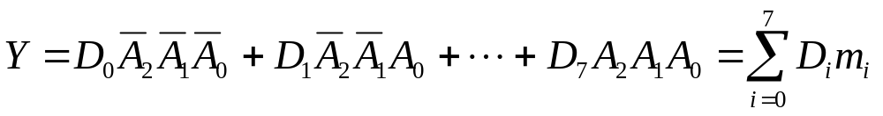
集成8选1
数据选择器
74LS151

Slide 15
74LS151的真值表

Slide 16
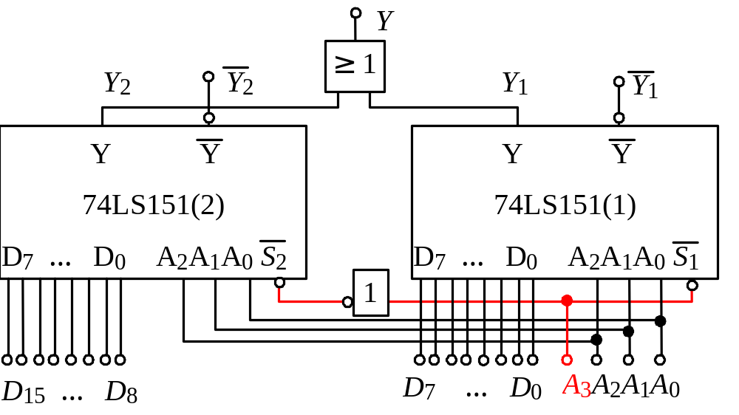
数据选择器的扩展

Slide 17
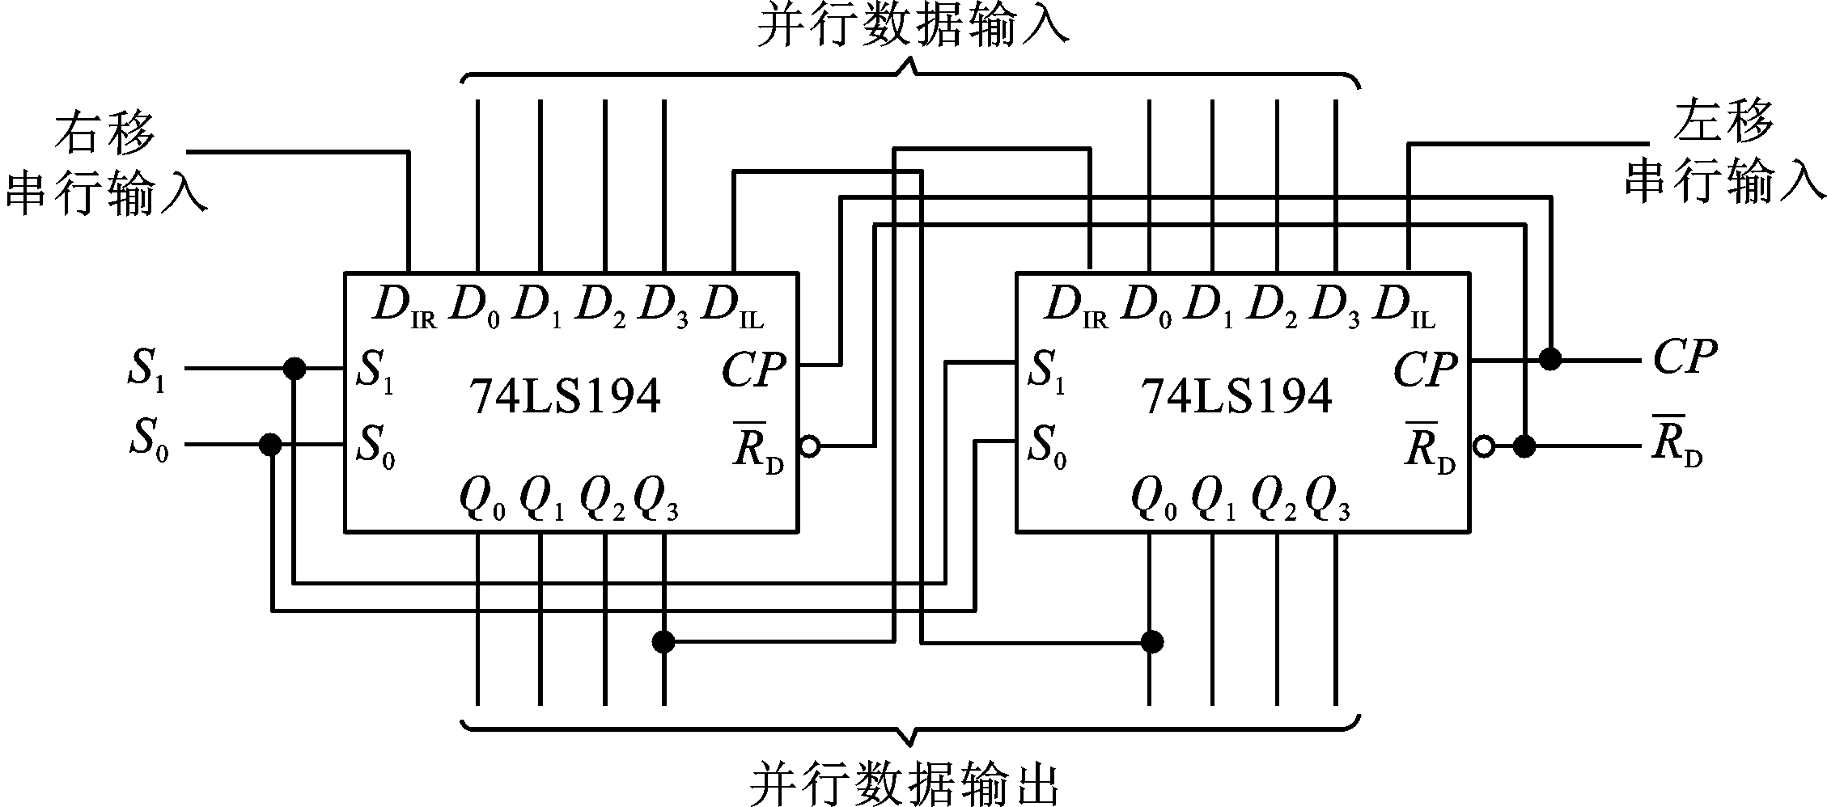
二、中规模集成时序逻辑电路的功能扩展
1、移位寄存器扩展： 实现8位左移/右移

Slide 18
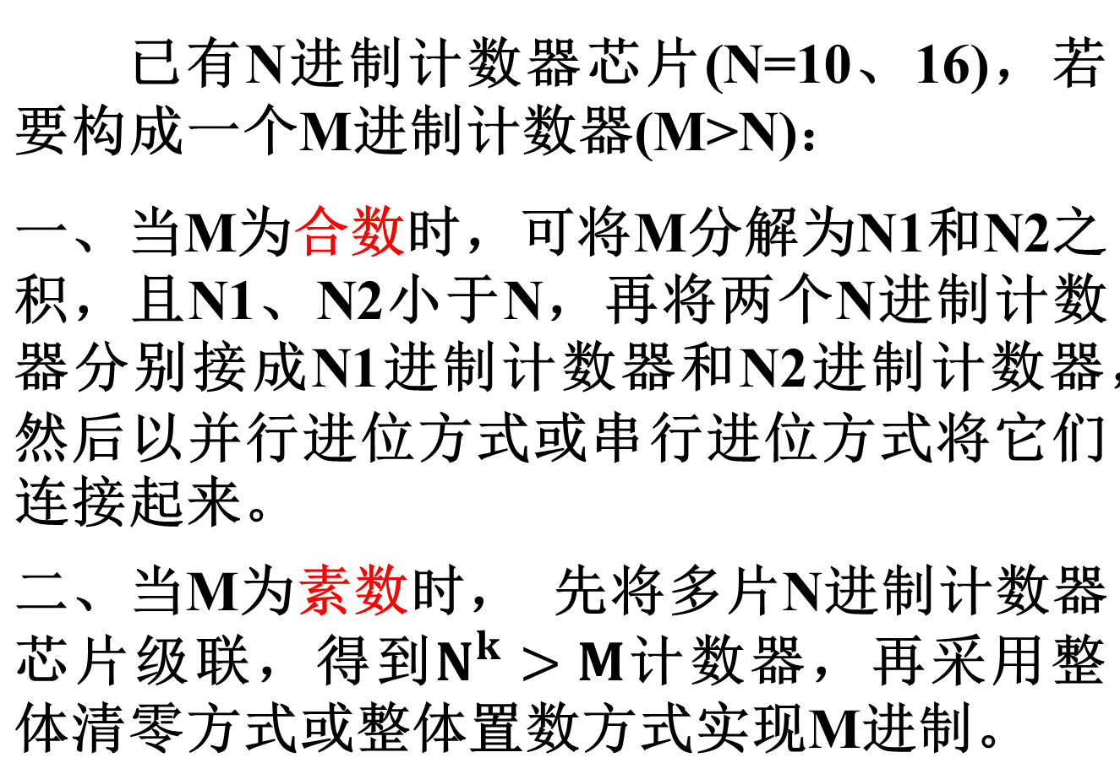
2、计数器容量的扩展 （模态超过10或者16）

Slide 19
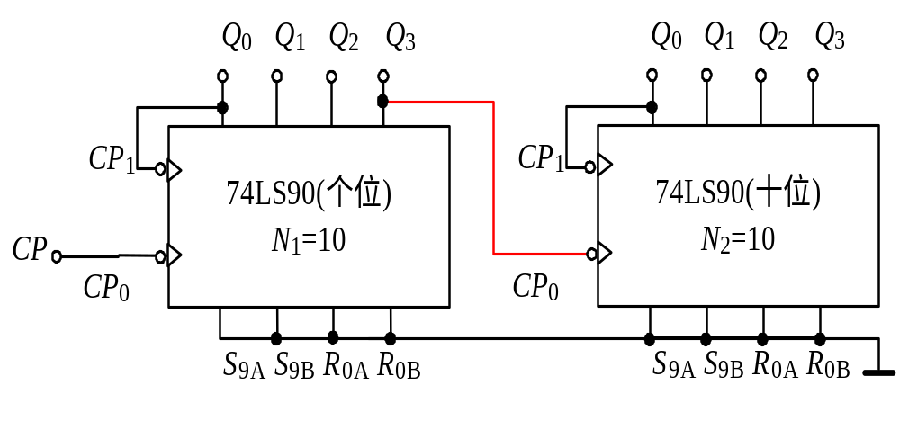
异步计数器一般没有专门的进位信号输出端，通常采用串行进位方式来扩展容量：即本级的高位输出信号接下一级计数器的计数输入端。
100进制计数器

Slide 20
60进制计数器
61进制计数器

Slide 21
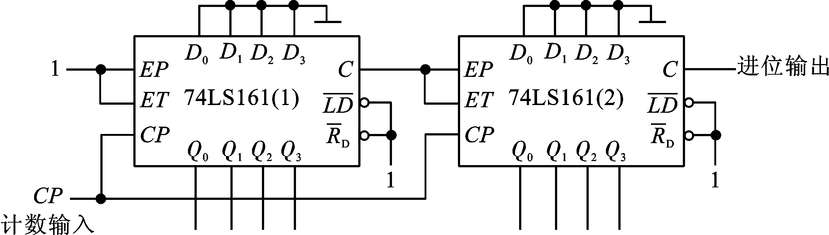
同步计数器有进位或借位输出端，可以选择合适的进位或借位输出信号来驱动下一级计数器计数。
同步计数器级联的并行进位方式：即将低位计数器的进位输出送高位计数器的计数控制端，而各计数器的CP端接统一的时钟脉冲。
8位二进制同步计数器（并行进位方式）

Slide 22
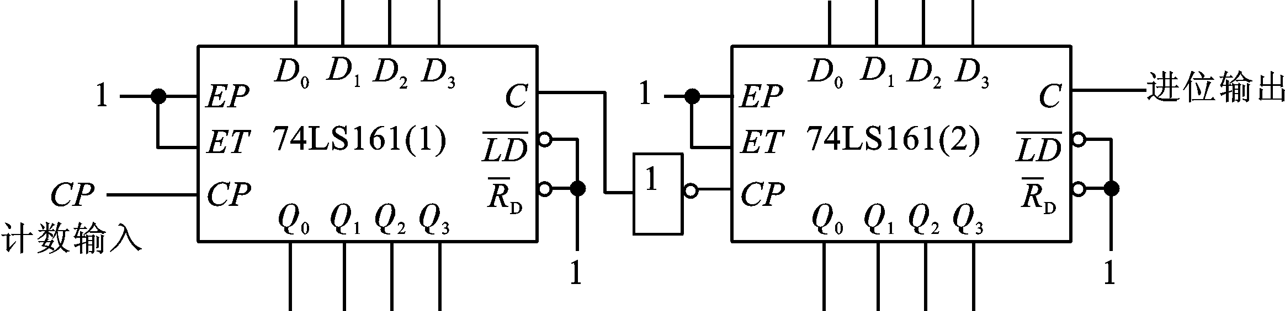
同步计数器级联的串行进位方式：将低位计数器的进位输出直接作为高位计数器的时钟脉冲CP。
8位二进制异步计数器（串行进位方式）

Slide 23
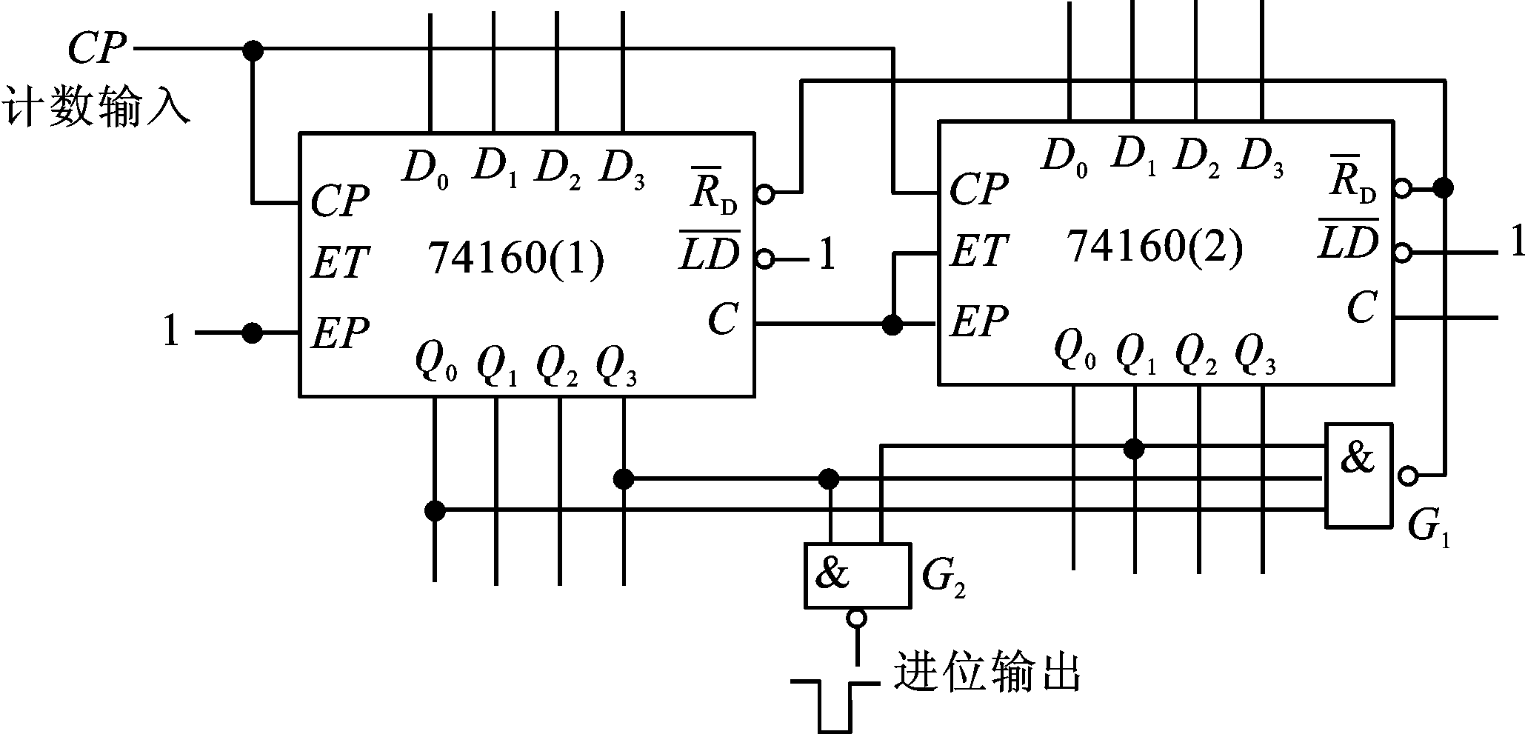
例：试用同步十进制计数器74LS160接成二十九进制计数器（素数）。
整体清零法
有效状态 0~28，
作用态29

Slide 24
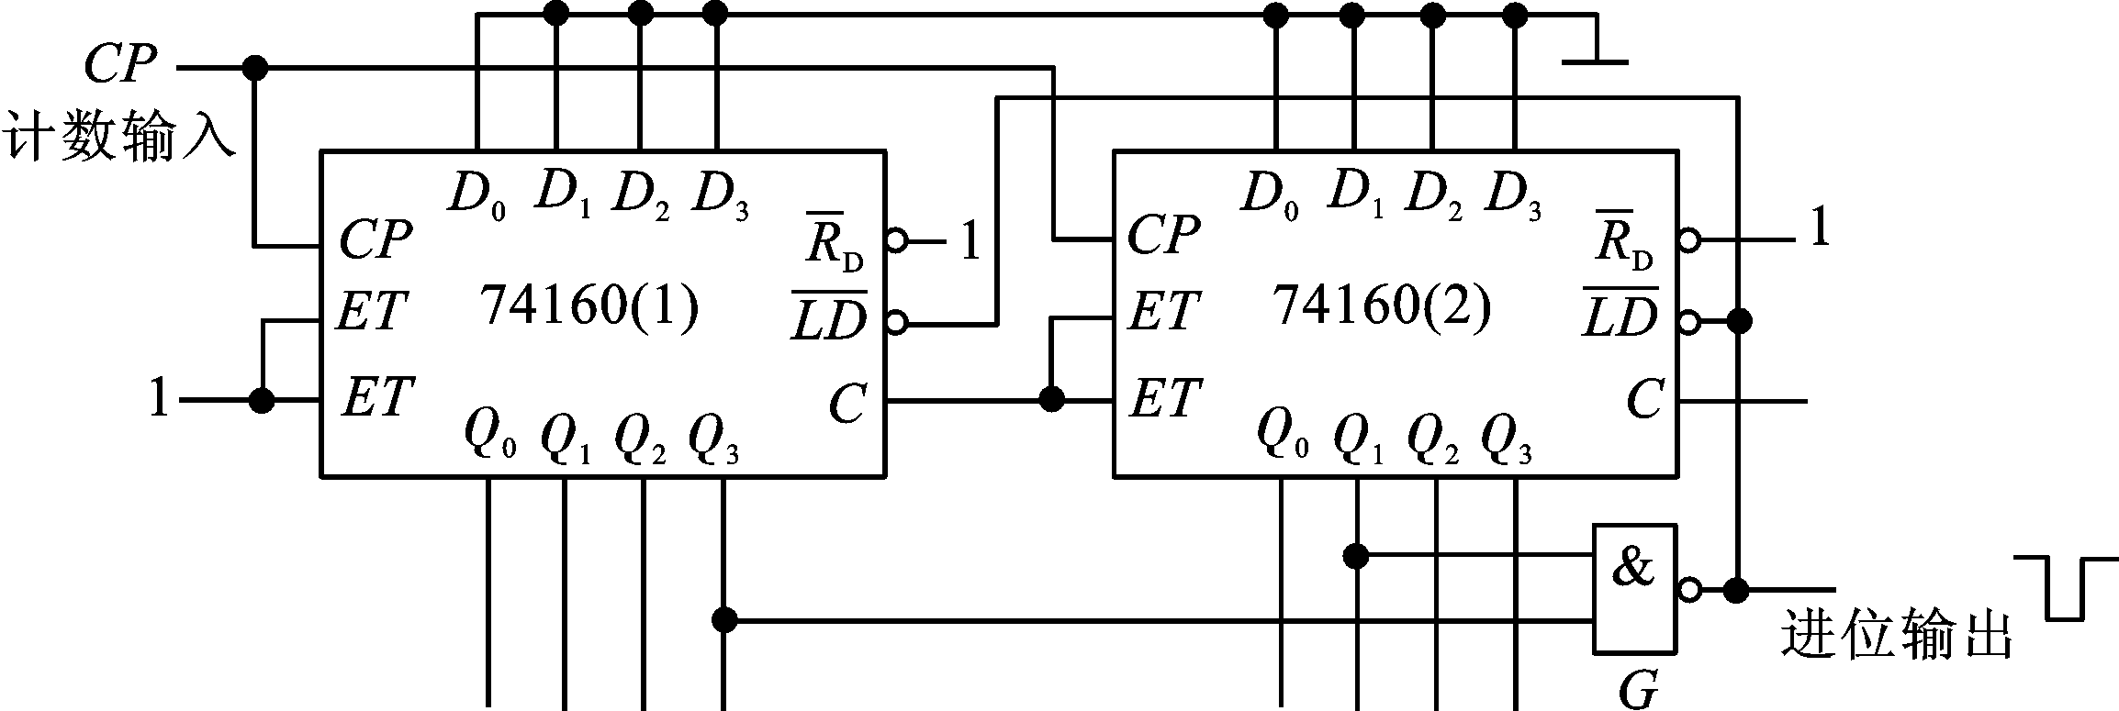
例：试用两片同步十进制计数器74LS160接成二十九进制计数器（素数）。
整体置数法
有效状态 0~28，作用态28

Slide 25
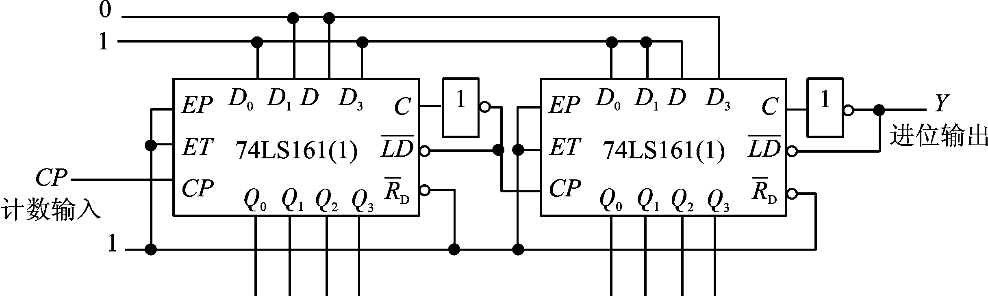
例：63进制计数器（合数）
7进制（9~15）
9进制（7~15）
思考：为什么不是7进制（模态0~6）、9进制（模态0~8）？

Slide 26
练习：试用同步十进制计数器74LS160设计一个24进制计数器，要求用整体置数法，且计数初值为0.

Slide 27
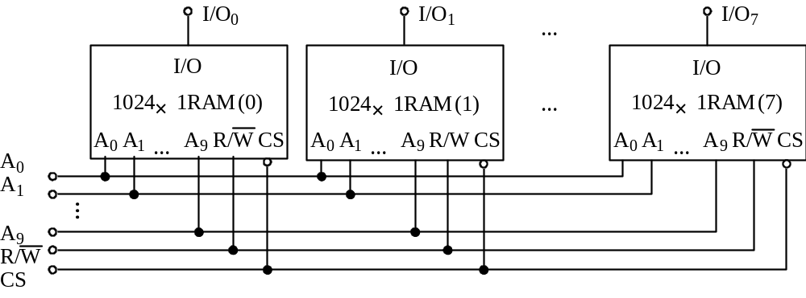
三、存储器容量的扩展
输入／输出（I/O）分开
使用作为字的各个位线
RAM容量的扩展
位扩展
将地址线、读／写线和
片选线对应地并联在一起

Slide 28
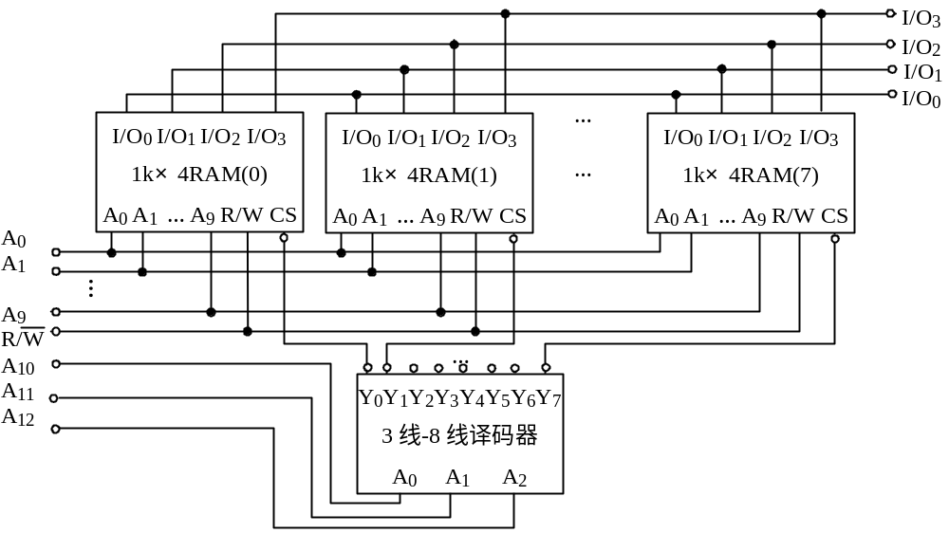
输入／输出（I/O）线并联
字扩展
要增加的地址线A₁₀～A₁₂
与译码器的输入相连，
译码器的输出分别接至
8片RAM的片选控制端

Slide 29
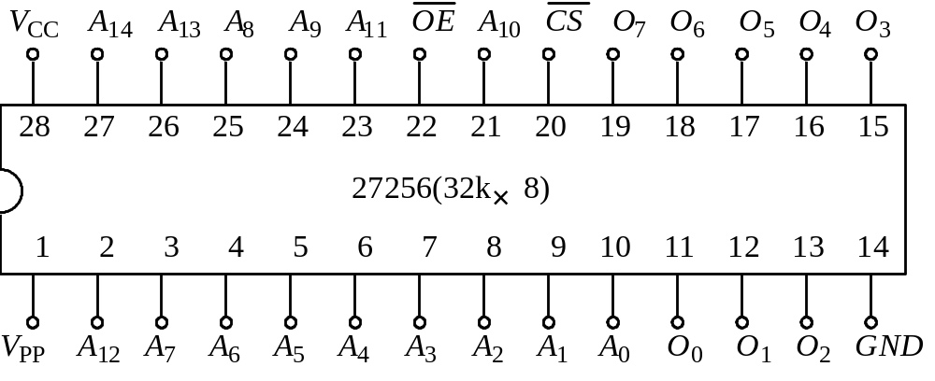
ROM的容量扩展
EPROM芯片２７２５６
正常使用时，V_{CC}=5V，V_{PP}=5V。编程时，V_{PP}=25V。
OE为输出使能端，OE=0时允许输出；OE=1时，输出被禁止，ROM输出端为高阻态。
CS为片选端，CS=0时，ROM工作；CS=1时，ROM停止工作，且输出为高阻态（不论OE为何值）。

Slide 30
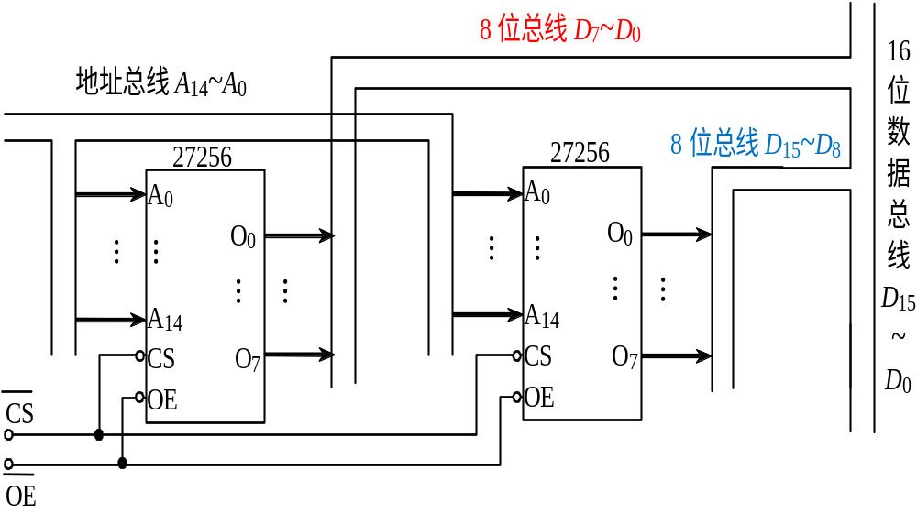
位扩展（字长的扩展）
用两片27256扩展成32k×16位EPROM
数据输出一个作为低8位，另一个作为高8位
地址线及控制线分别并联

Slide 31
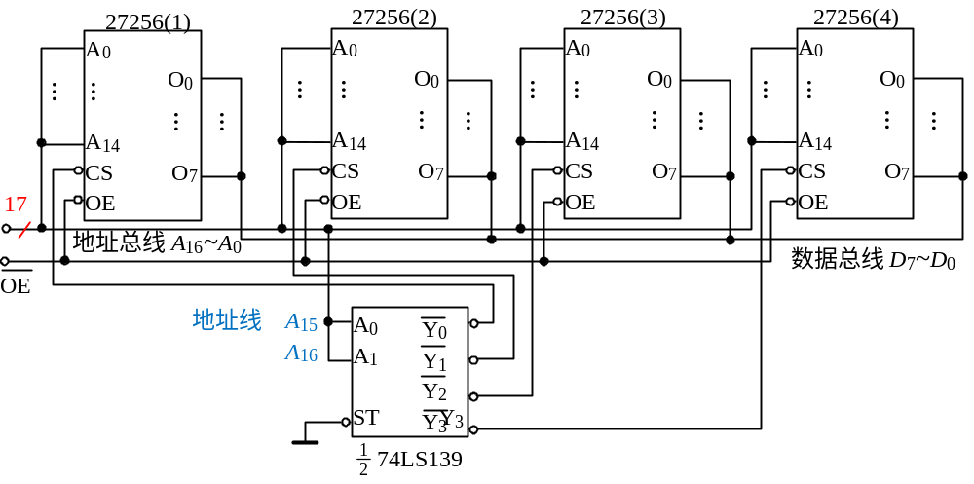
字扩展（字数扩展，地址码扩展）
用4片27256扩展成4×32k×8位EPROM
OE端、输出线及地址线分别并联
高位地址A₁₅、A₁₆作为2线-4线译码器的输入信号，经译码后产生的4个输出信号分别接到4个芯片的CS端

Slide 32
7.3 数字系统的分析
一、模块化分析方法
模块化分析方法的步骤如下:
(1) 系统划分模块，根据给出的电路图理清各模块之间的连接关系或控制关系;
(2) 列出各功能模块的输入到输出之间逻辑功能;
(3) 根据给定条件、模块之间控制关系，逐级分析各模块的工作状态以及整个系统的工作状态;
(4) 列出整个系统的功能表或状态转换图或者画出其时序图;
(5) 说明整个系统的逻辑功能。

Slide 33
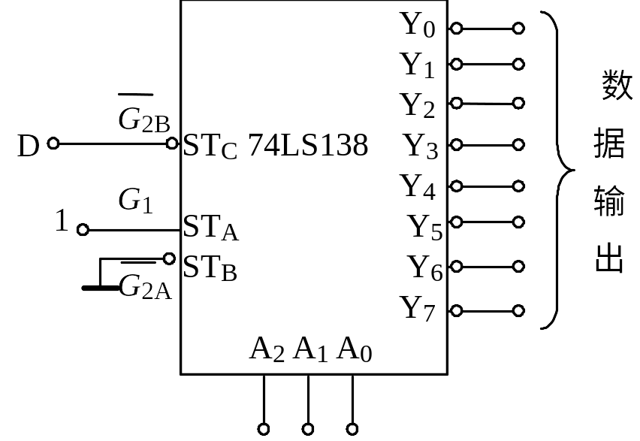
二、分析举例
1、组合复合型数字系统---例1：数据分配器
将译码器的使能端作为数据输入端，选择信号作为地址码输入端，则带使能端的译码器就是数据分配器。
远程数据输入
G₁=1
G_{2A}=0
通道选择输入

Slide 34
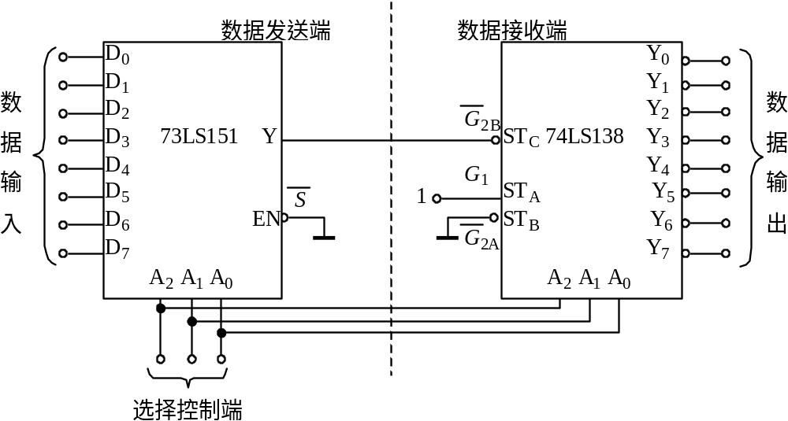
数据分配器的应用
数据分配器和数据选择器构成远程数据分时传送系统
1 0 1
列表说明系统功能

Slide 35
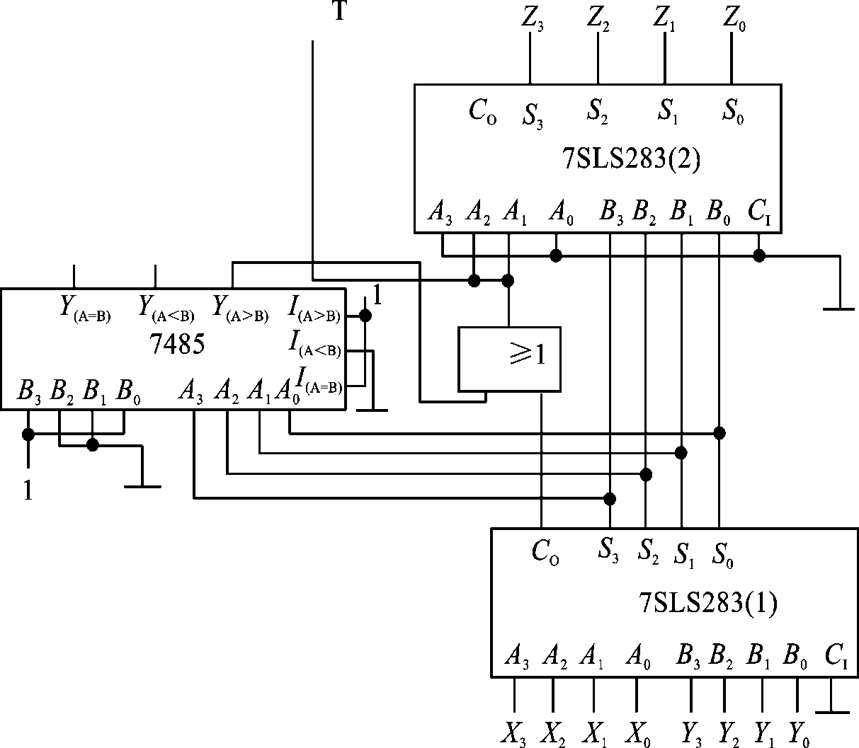
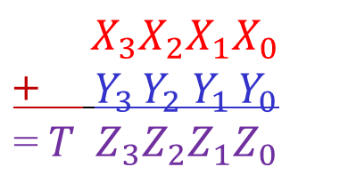
1、组合复合型数字系统--- 例2：BCD码十进制加法器
8421BCD码的加法运算规则：当两数之和小于等于9(1001)时，则与按二进制数相加所得结果一样。当两数之和大于9时，应在按二进制数相加的结果上加6(0110)修正，这样就可以得到一个小于9的个位和及进位信号。
十位
个位

Slide 36
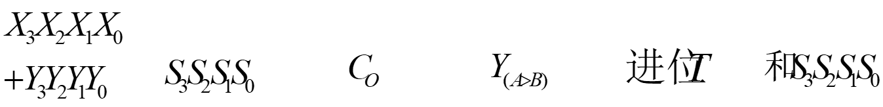
BCD码十进制加法器列表分析
 | 74LS283(1) | 74LS283(1) | 74LS85 | NOR | 74LS283(2)
0~9 | 0~9 | 0 | 0 | 0 | 0~9
10~15 | 10~15 | 0 | 1 | 1 | S+6
16~18 | 0~2 | 1 | 0 | 1 | S+6

Slide 37
2、时序组合型数字系统---例1：顺序脉冲发生器
在数字电路中，能按一定时间、一定顺序轮流输出脉冲波形的电路称为顺序脉冲发生器。
顺序脉冲发生器(脉冲分配器、节拍脉冲发生器)一般由计数器(包括移位寄存器型计数器)和译码器组成。作为时间基准的计数脉冲由计数器的输入端送入，计数器状态由译码器转成输出端上的顺序脉冲，使输出端上的状态按一定时间、一定顺序轮流为1(或0)。
前面介绍过的环形计数器的输出就是顺序脉冲，故可不加译码电路即可直接作为顺序脉冲发生器。

Slide 38
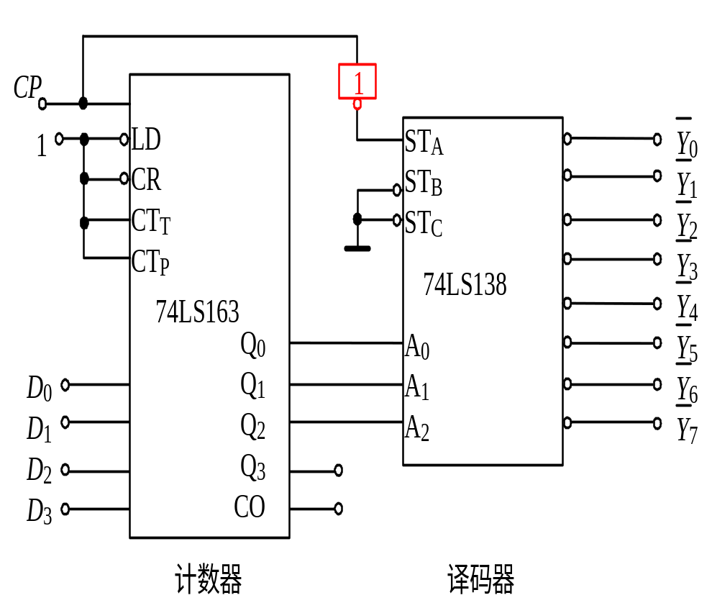

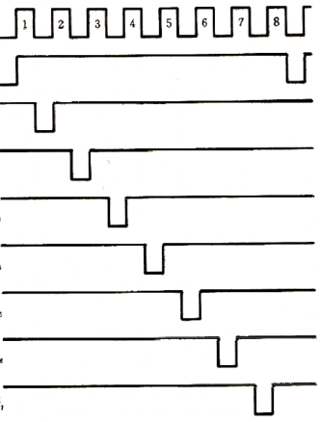
用集成计数器74LS163和集成3线-8线译码器74LS138构成的8输出顺序脉冲发生器。
CP计数脉冲:时间基准, Y0~ Y7:按一定时间顺序轮流为状态0。

Slide 39
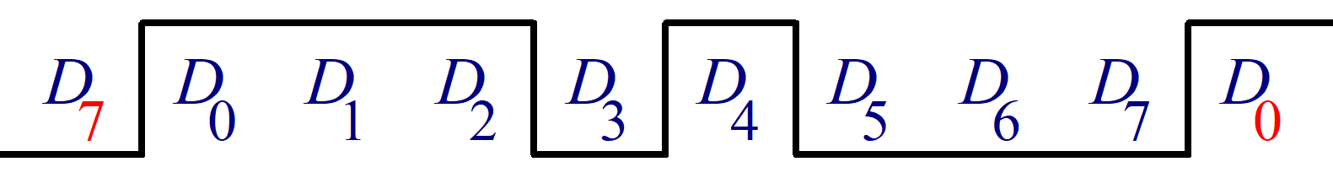
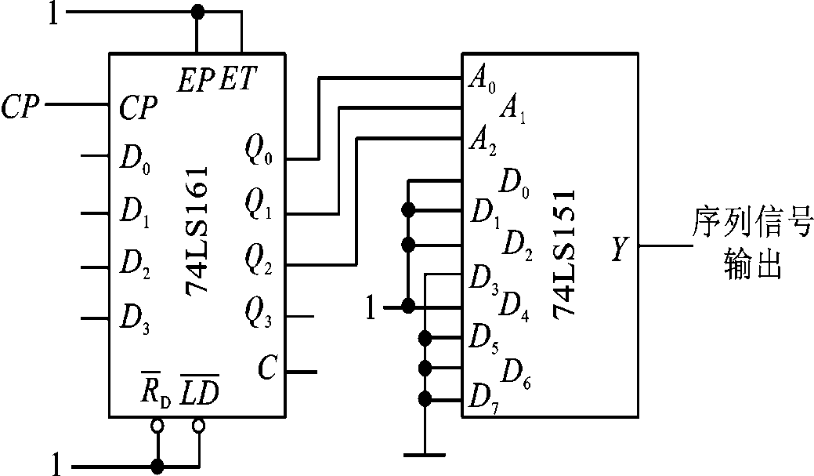
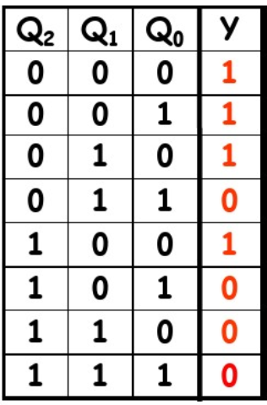
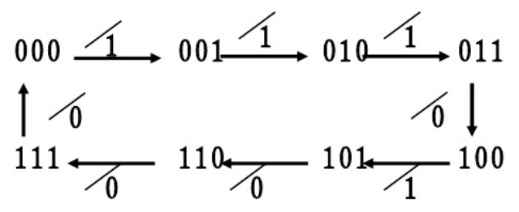
2、时序组合型数字系统---例2：序列信号输出
序列信号：指在同步脉冲作用下循环地产生一串周期性的二进制信号

Slide 40
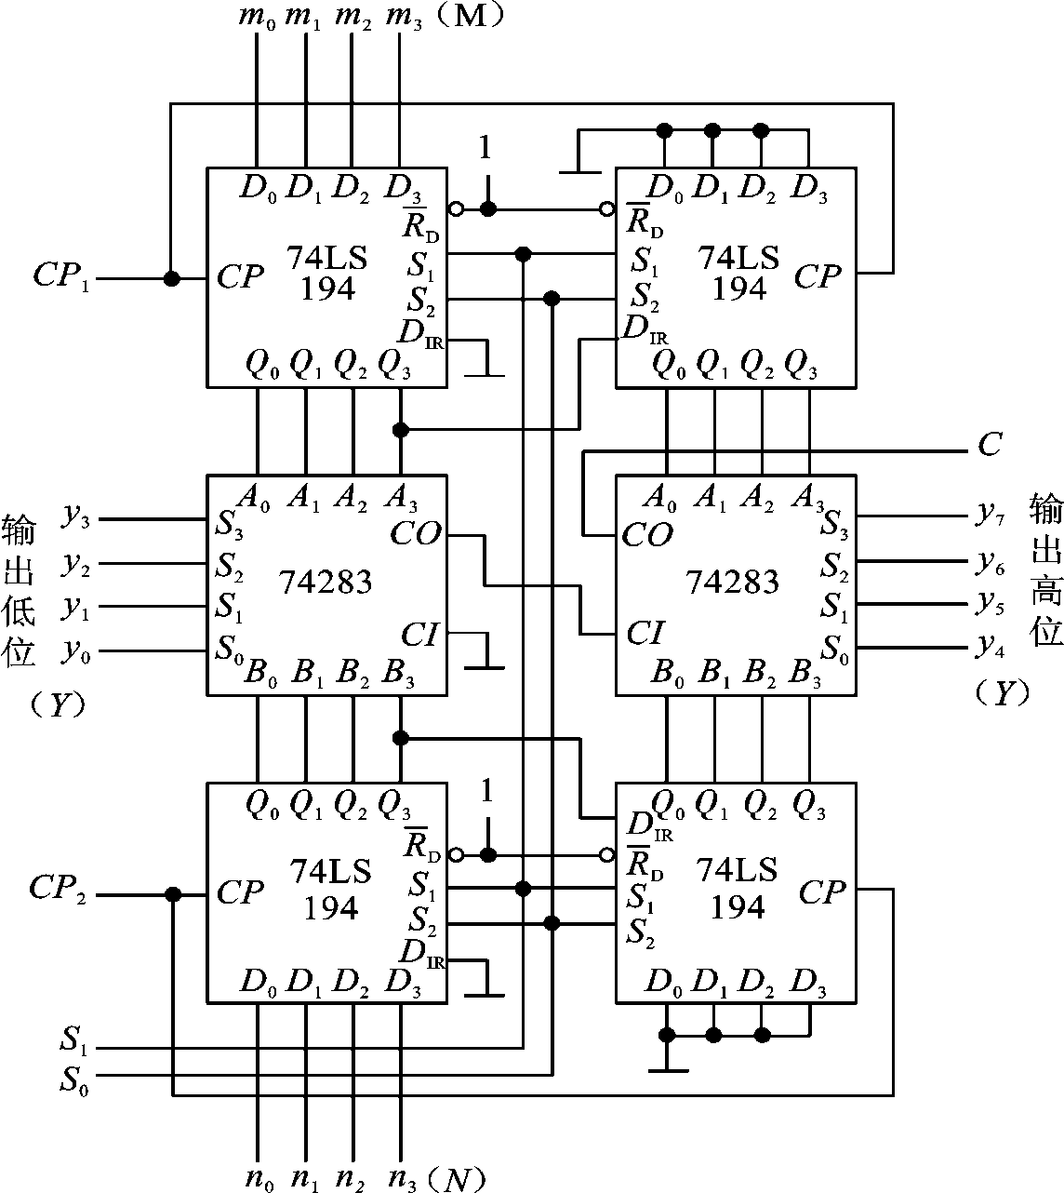
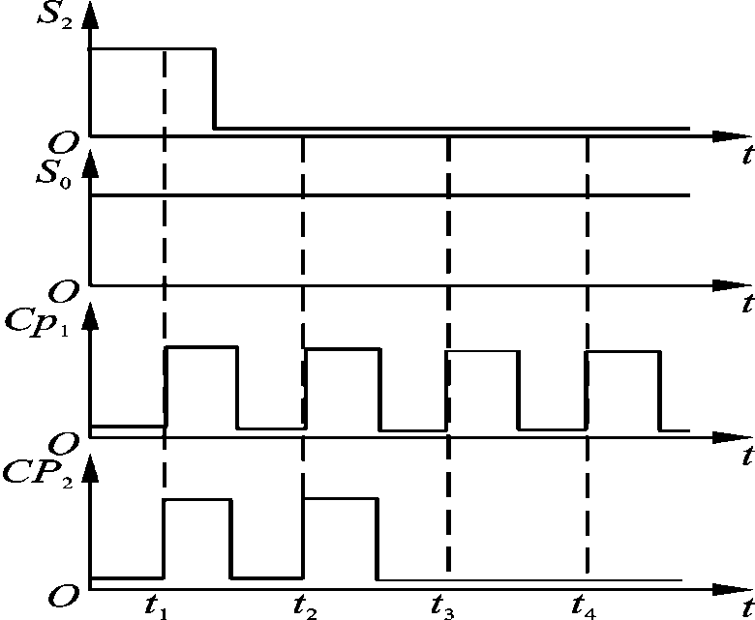
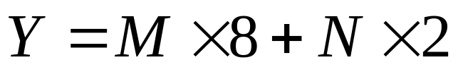
2、时序组合型数字系统---例3：移位加法器
74LS283的构成8位加法
74LS194移位寄存器
S1S0=01,右移Q0→Q3
S1S0=10,左移Q3→Q0
00保持，11并入置数

Slide 41
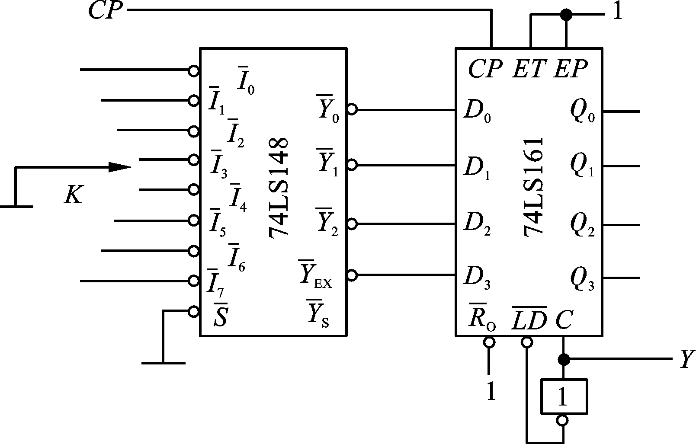
3、组合时序型数字系统---例：可控分频器
CP的频率为 f
若K接I0,则 D3D2D1D0=0111
九进制计数从7~15，
Y的频率为 f的1/9
若K接I1,则 D3D2D1D0=0110
十进制计数从6~15，
Y的频率为 f的1/10
…………
若K接I7,则 D3D2D1D0=0000
4位二进制计数从0~15，
Y的频率为 f的1/16
74LS148的输出为低有效

Slide 42
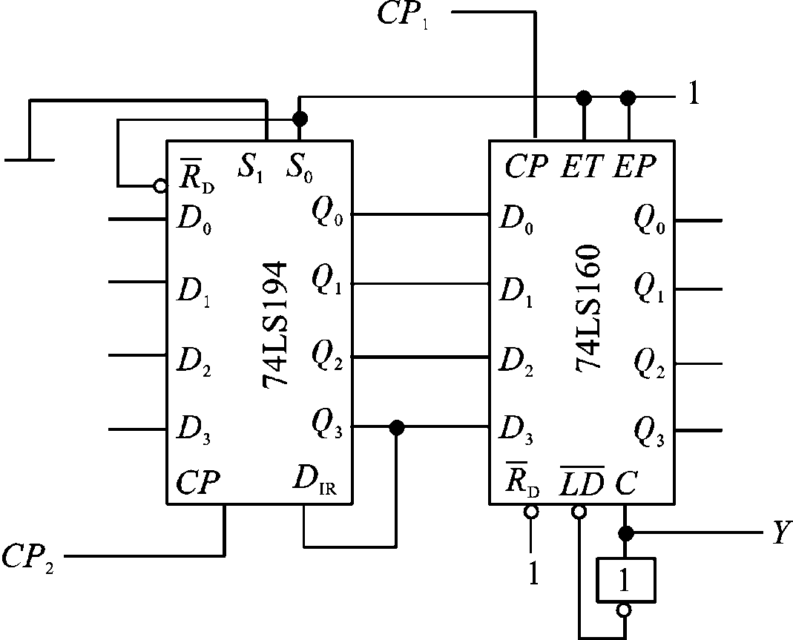
4、时序复合型数字系统---例：跳频信号发生器
信号的频率按照预定规律进行离散变化
CP1频率远高于CP2频率
CP1的频率为 f
若D3D2D1D0=0001
九进制计数从1~9，
Y的频率为 f的1/9
若D3D2D1D0=0010
八进制计数从2~9，
Y的频率为 f的1/8
…………
74LS194构成环形计数器
若D3D2D1D0=1000
二进制计数从8~9，
Y的频率为 f的1/2
0001
0010
Q3Q2Q1Q0
1000
0100

Slide 43
7.4 数字系统的设计

一、数字系统：
用来对数字信号进行采集、传输、运算、处理和输出, 因此一个完整的数字系统往往包括输入模块、功能子模块、控制模块、输出模块和时基模块等5个部分,各部分具有相对的独立性,在控制模块的协调和指挥下完成各自的功能。
因此可用模块化设计方法来设计数字系统。
下学期《数电课程设计》进行实践操作。

Slide 44
二、模块化设计方法的步骤:
逻辑抽象,确定输入、输出逻辑变量和电路状态数
确定系统的时钟信号;
(3)根据系统的设计要求, 划分系统的各功能模块;
(4)根据各模块的要求选用SSI、MSI、LSI、PLD实现;
(5)画出数字系统电路图。

Slide 45
数电课程设计具体流程
设计总体方案框图，划分模块单元
确定各单元核心器件并设计模块电路
模块调试通过
A3纸张布局
拼合得系统原理图初稿
1、功能强大
2、线路简单（要化简）
3、仿真通过
4、驱动负载能力
审图、仿真（验证可行性）
FPGA实现、修改、性能测试
定型

Slide 46
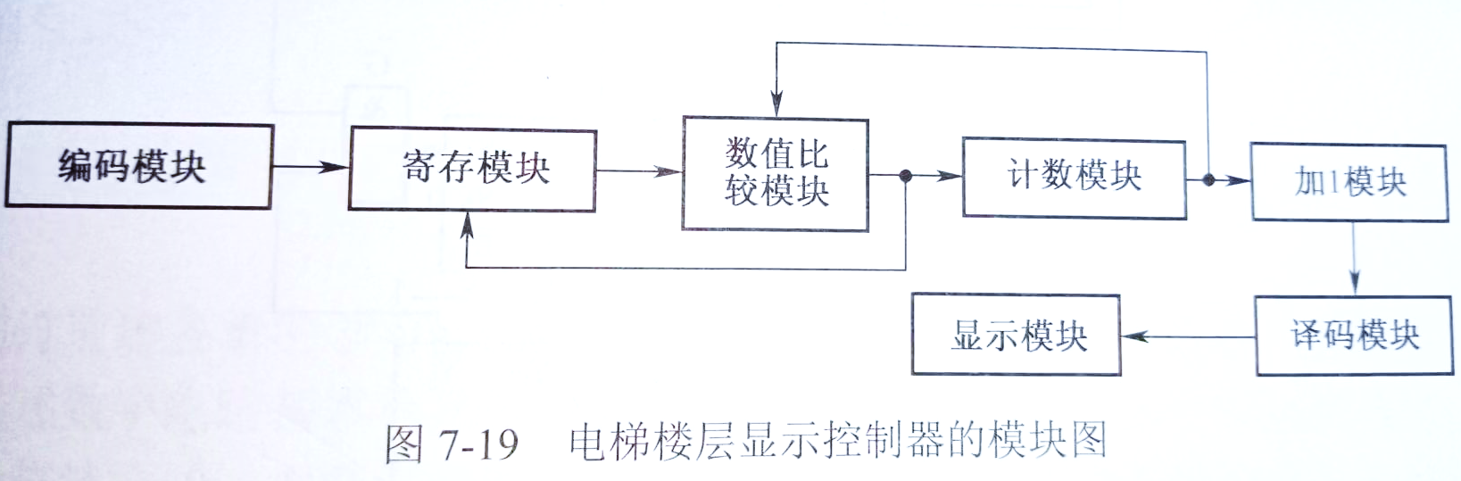
三、举例：
试设计一个八层电梯楼层显示控制器, 要求如下:
(1) 能显示电梯行进楼层的位置;
(2) 能响应楼层按钮的呼唤, 控制电梯的上、下行;
(3) 电梯在行进时不响应呼梯;
开门允许呼梯
等待呼梯
关门禁止呼梯
自动行进（n秒）
呼梯

Slide 47
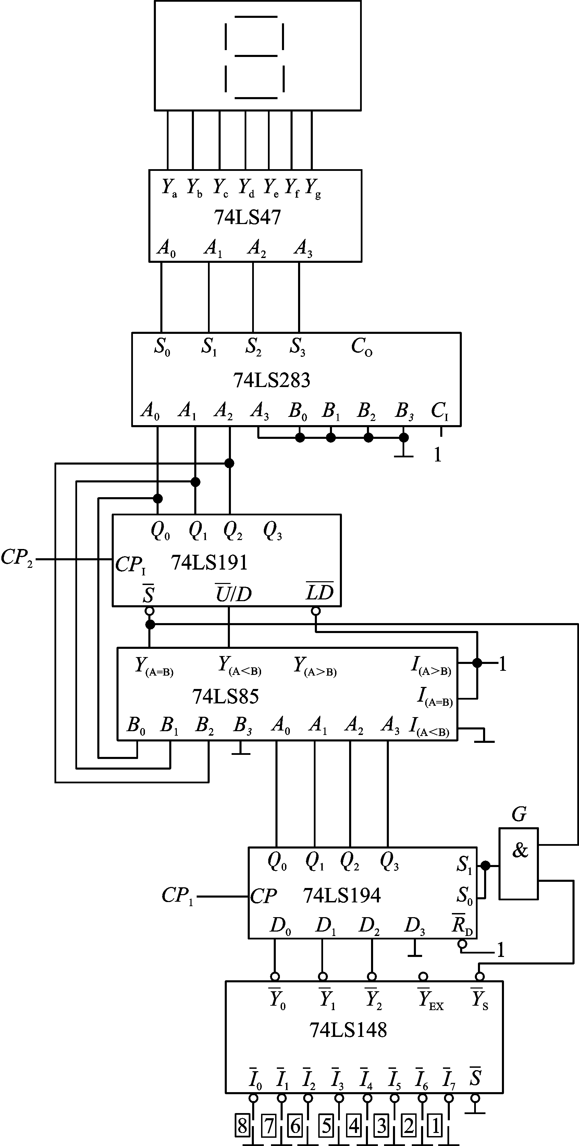
① 楼层显示输出单元
①
若A2A1A0=000~111，数码管显示从1~8
楼层
脉冲
② 升降处理单元
74LS85比较器
若楼层已到达：(A=B)为1, 74LS191停止计数输出保持，同时更新下次目标楼层A至芯片的A2A1A0端。
若楼层未到达：如果实际楼层B<目标楼层A，则(A<B)为0, 74LS191加法计数，反之74LS191减法计数。 74LS191的计数CP2 是电梯上下运行每穿过一层楼时，传感器发来的一个计数单脉冲。
②
③ 呼梯输入单元
目标楼层A
74LS194楼层保持或更新
S1S0=00保持
若上次已到达，且有呼梯时，S1S0=11，更新目标楼层
实到楼层B
上次到达
③
有无呼梯
优先编码器处理呼梯按键
楼层1~8，,Y2Y1Y0=000~111

Slide 48
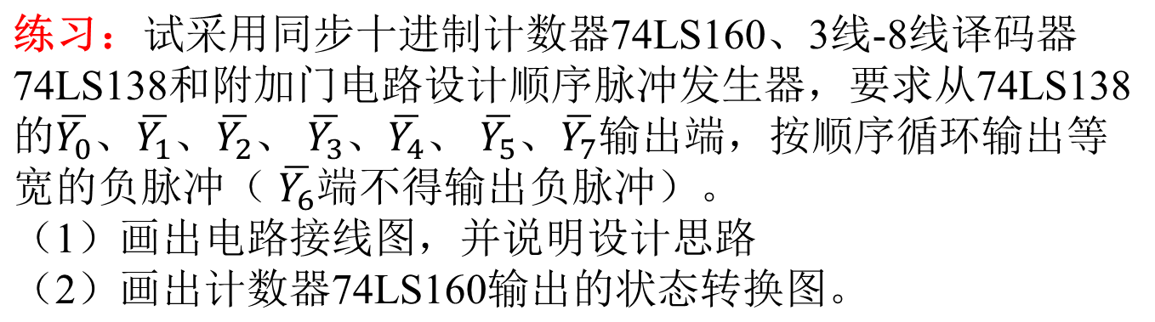
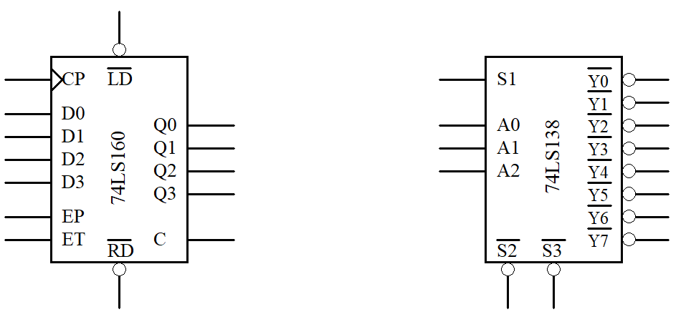

Slide 49
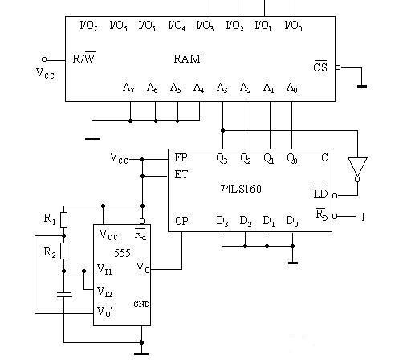
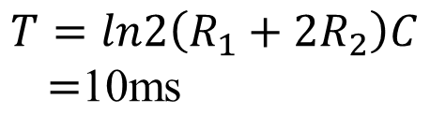
练习：555定时器电路中，C=0.1μF、R₁=100kΩ、R₂=21.5kΩ，试计算输出波形的频率。假设计数时刻为零时，74LS160的初始值为零，计算时间为2分钟时RAM的输出数据，并画出输出D2数据的波形，以及D2与555定时器输出频率之间的关系。
地址输入 | 数据输出
A3 A2 A1 A0 | D3 D2 D1 D0
0 0 0 0 0 0 0 1 0 0 1 0 0 0 1 1 0 1 0 0 0 1 0 1 0 1 1 0 0 1 1 1 1 0 0 0 1 0 0 1 1 0 1 0 1 0 1 1 1 1 0 0 1 1 0 1 1 1 1 0 1 1 1 1 | 1 1 1 1 0 0 0 0 0 0 1 1 0 1 0 0 0 1 0 1 1 0 1 0 1 0 0 1 1 0 0 0 1 1 1 1 1 1 0 0 0 0 0 1 0 0 1 0 0 0 0 1 0 1 0 0 0 1 1 1 0 0 0 0

Slide 50


